Slide 1
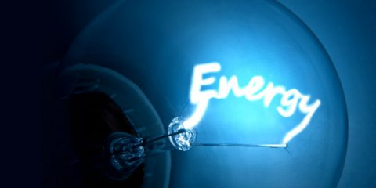

Slide 2
Da Newton ai giorni nostri
Isaac Newton era solito dire “Ciò che sappiamo è una goccia, ciò che ignoriamo è un oceano”: gran parte di questa goccia di sapere la dobbiamo alle sue scoperte e alle sue osservazioni. Partendo dai fondamenti della fisica classica scoperti dal grande scienziato inglese, comprenderemo meglio il concetto di Energia, e studieremo forme, trasformazioni e applicazioni e scopriremo cos’è una fonte energetica.

Slide 5
ASSEGNO:
LEGGI E STUDIA LE PAGINE 8 E 9 COMPLETA SULL’ESERCIZIARIO LA PAGINA 15.

Slide 6
LE PROPRIETA’ DELL’ENERGIA 1) L’ENERGIA è contenuta in un qualsiasi corpo: per esempio in un oggetto in movimento, nel vento, nell’acqua di un fiume; 2) L’ENERGIA si trasferisce da un corpo ad un altro: ad esempio dal sole all’aria, all’acqua, ma anche da un martello ad un chiodo, ecc…; 3) L’ENERGIA si trasforma da una forma ad un’altra forma. Questo viene espresso dal PRINCIPIO DI CONSERVAZIONE DELL’ENERGIA, secondo il quale nulla si crea, nulla si distrugge, ma tutto si trasforma.

Slide 7
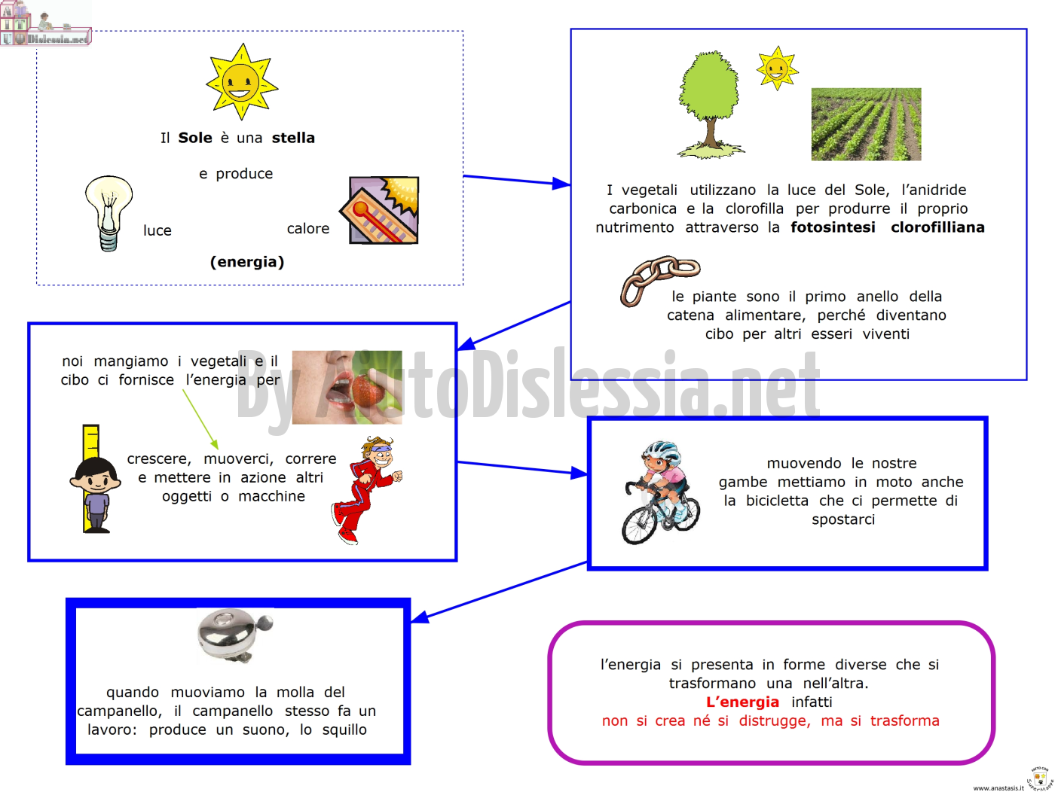

Slide 9
